Slide 1
미들웨어 Local 테스트 & 배포파일(.jar) 생성 및 배포
2021.05.31 By Jay

Slide 2
미들웨어 Local 테스트

Slide 3
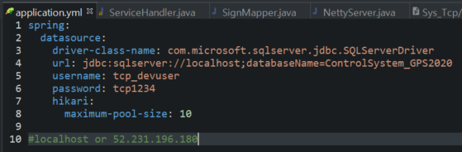
1) DB서버 IP 를 테스트하고자 하는 IP 로 변경

Slide 4
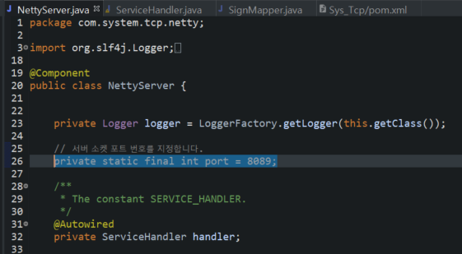
2) 네티 미들웨어 포트를 8089 혹은 8090 로 변경

Slide 5
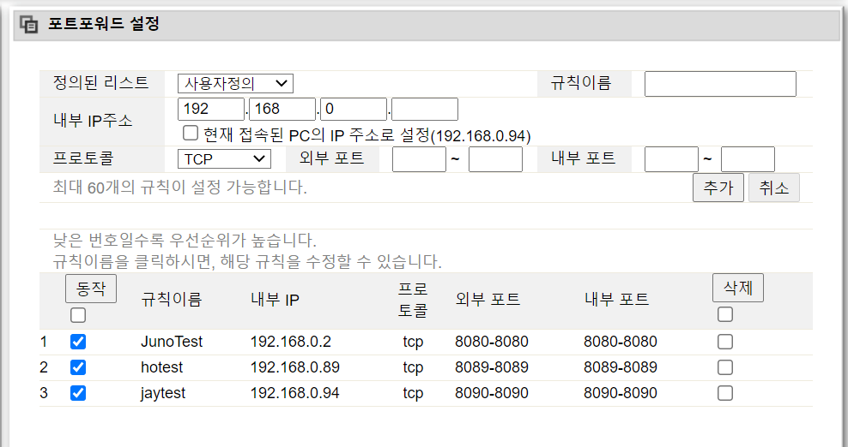
3) iptime 웹페이지(http://192.168.0.1/login/login.cgi) 접속 후 외부 IP 확인 (106.247.85.10)
관리도구 --> 고급설정 --> NAT/라우터 관리 --> 포트포워드 설정
--> 개인 노트북의 내부 IP와 iptime에서 설정된 내부 IP가 일치하는지 확인한다.

Slide 6
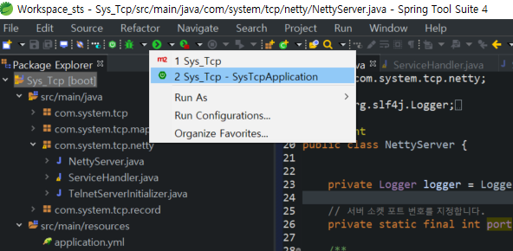
4) 단말기 IP 변경 sms 를 단말기에 전송 (MSI, 106.247.85.10,8090)
스프링 화면에서 앱을 다음처럼 실행하고
콘솔창에서 로그가 정상적으로 들어오는 지 확인한다.

Slide 7
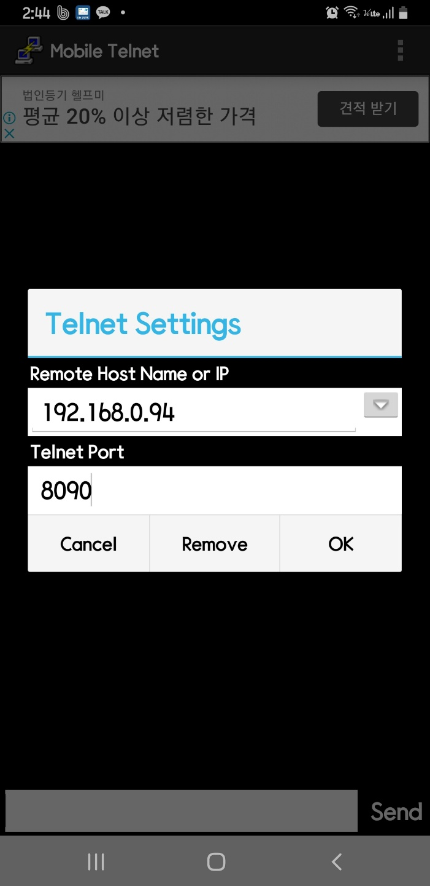
5) Mobile Telnet app 세팅
테스트 할 노트북의 내부 IP와 port를 세팅한 후
메뉴에서 Connect
아래쪽과 같은 텍스트 메시지를 작성하고
[MPL@@0122270924508901211207135101A1035.17672129.125640002580090000100000000004114005FF0]
Send

Slide 8
배포파일(.jar) 생성 및 배포

Slide 9
Middle-ware deployment configuration
NettyServer.java (포트설정)
Private static final int port = 8089;
Sys_Tcp/src/main/resources/application.yml (DB접속정보 설정)
→ url: jdbc:sqlserver://localhost;databaseName=ControlSystem_GPS2020

Slide 10
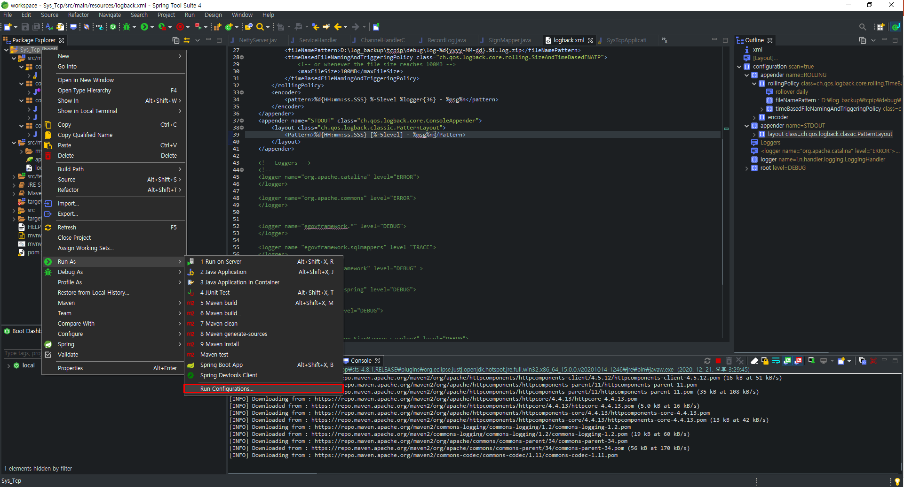
Notes:
1. 처음 프로젝트 배포파일(.jar 파일)을 만드는 경우 프로젝트 우클릭 → Run Configurations 선택

Slide 11
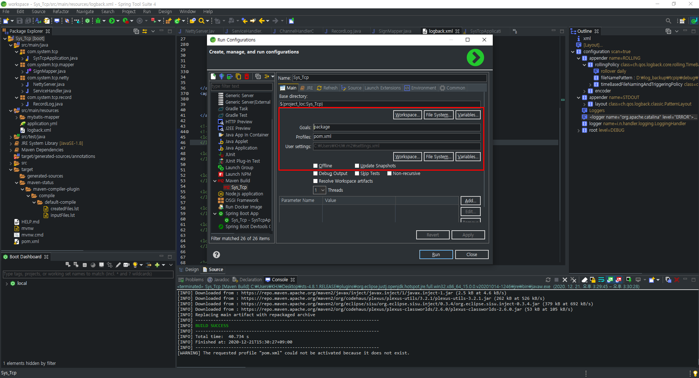
Notes:
2. 왼쪽트리에서 Maven Build 선택 → 프로젝트 명 선택 → Main 탭에서 Goals 에 package 라고 입력한 후 Apply 한 후 Run 버튼을 누른다.

Slide 12
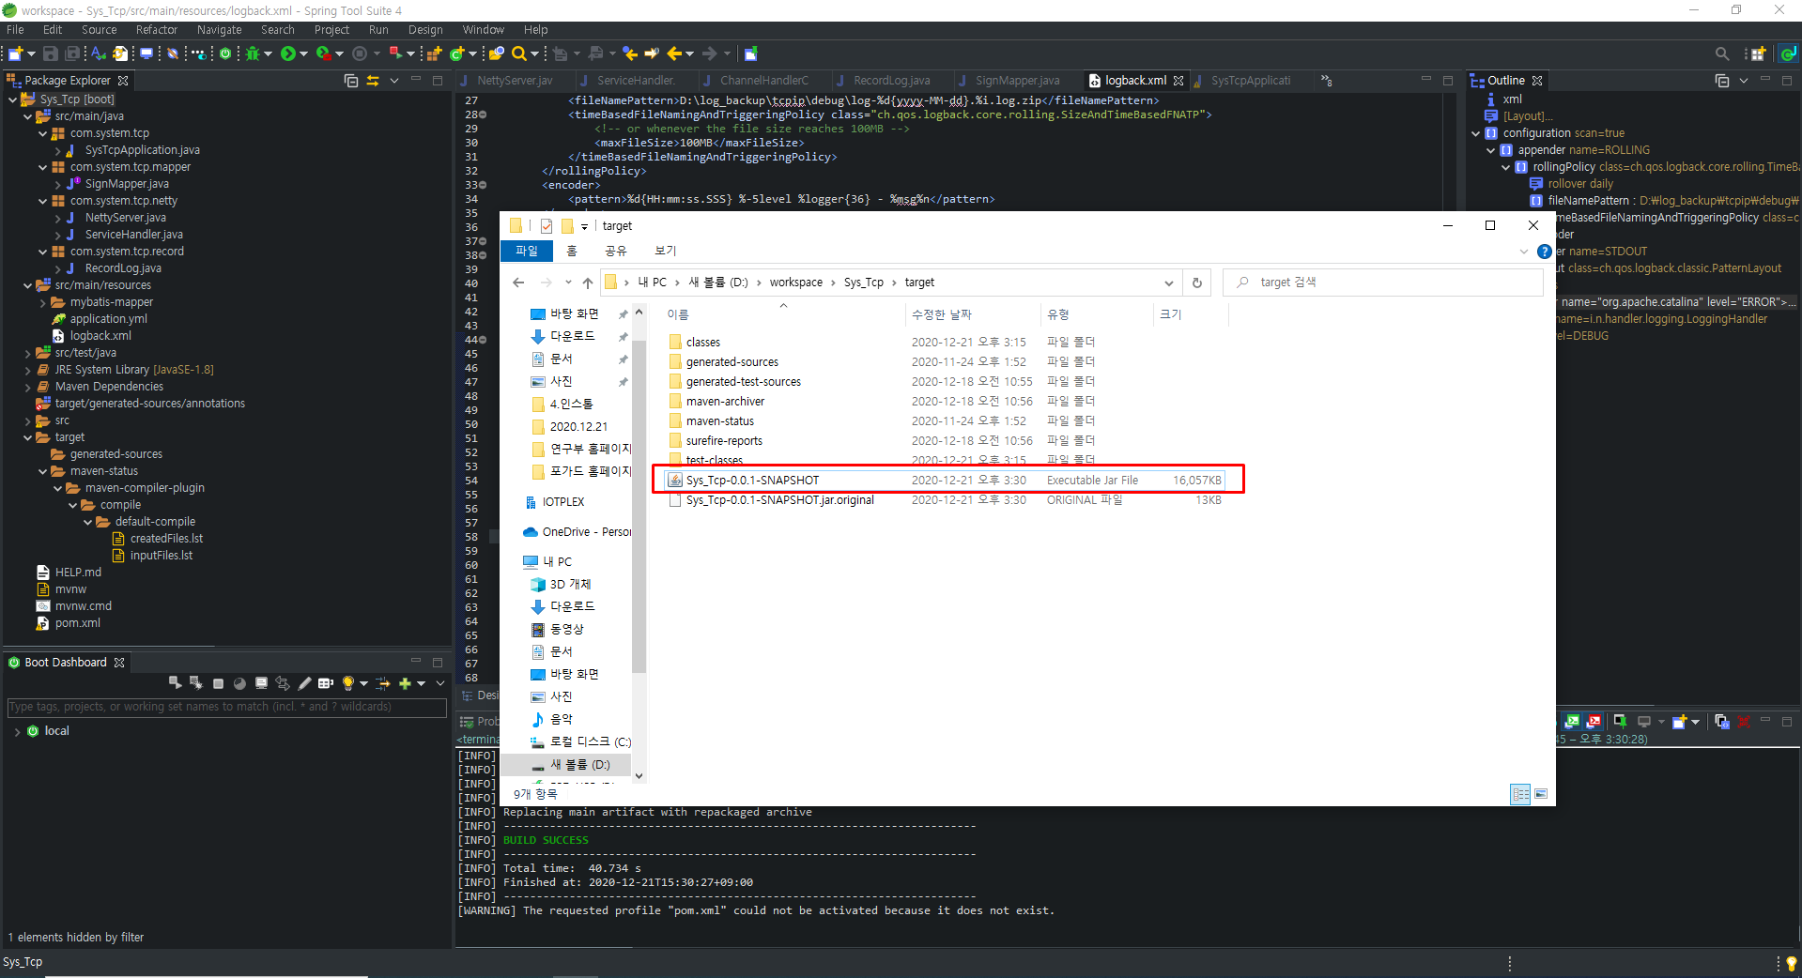
Notes:
3. 해당 프로젝트의 배포파일이 각 개인이 설정한 작업폴더에 생성이 된 것을 확인할 수 있다.

Slide 13
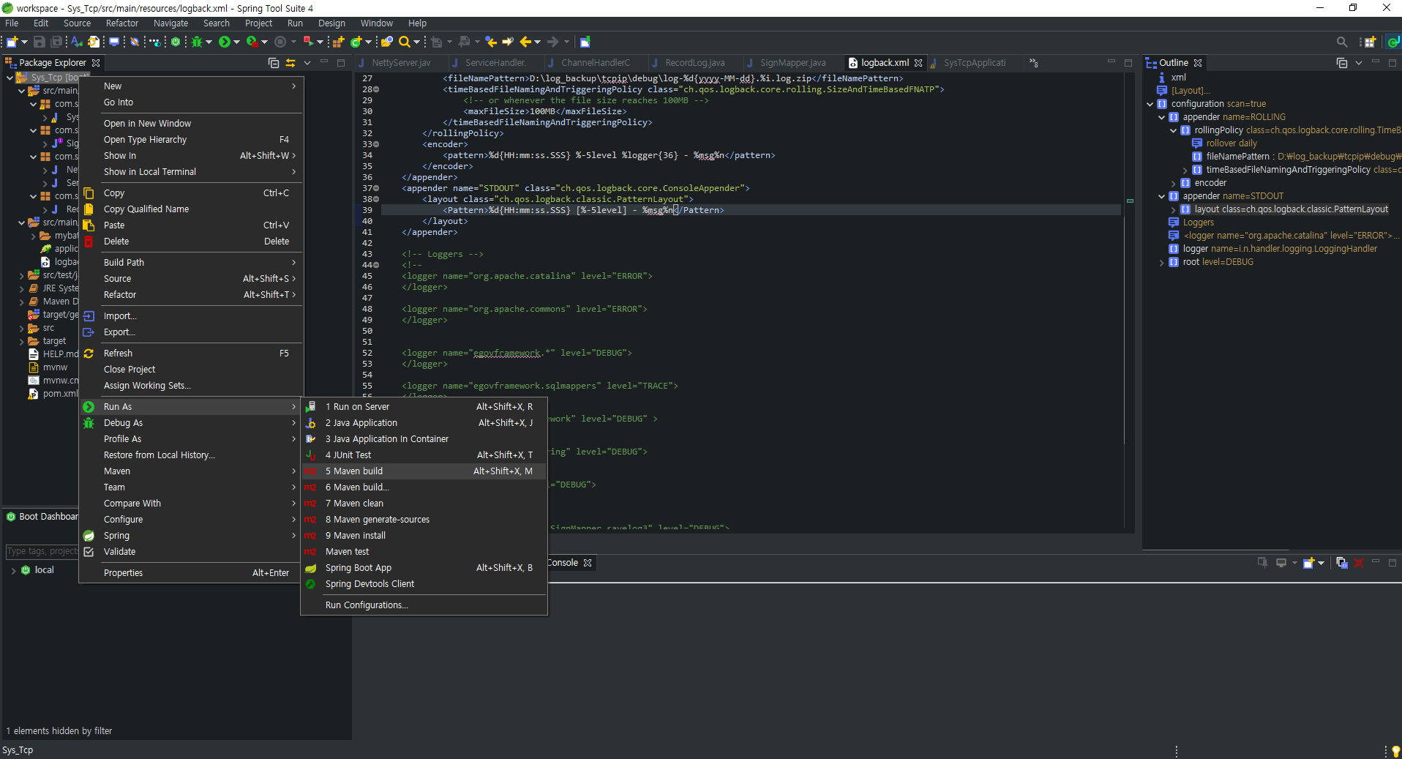
Notes:
4. 처음이 아닌 재배포인 경우 Run as → 5. Maven build(Alt + Shift + X, M) 를 선택한다.

Slide 14
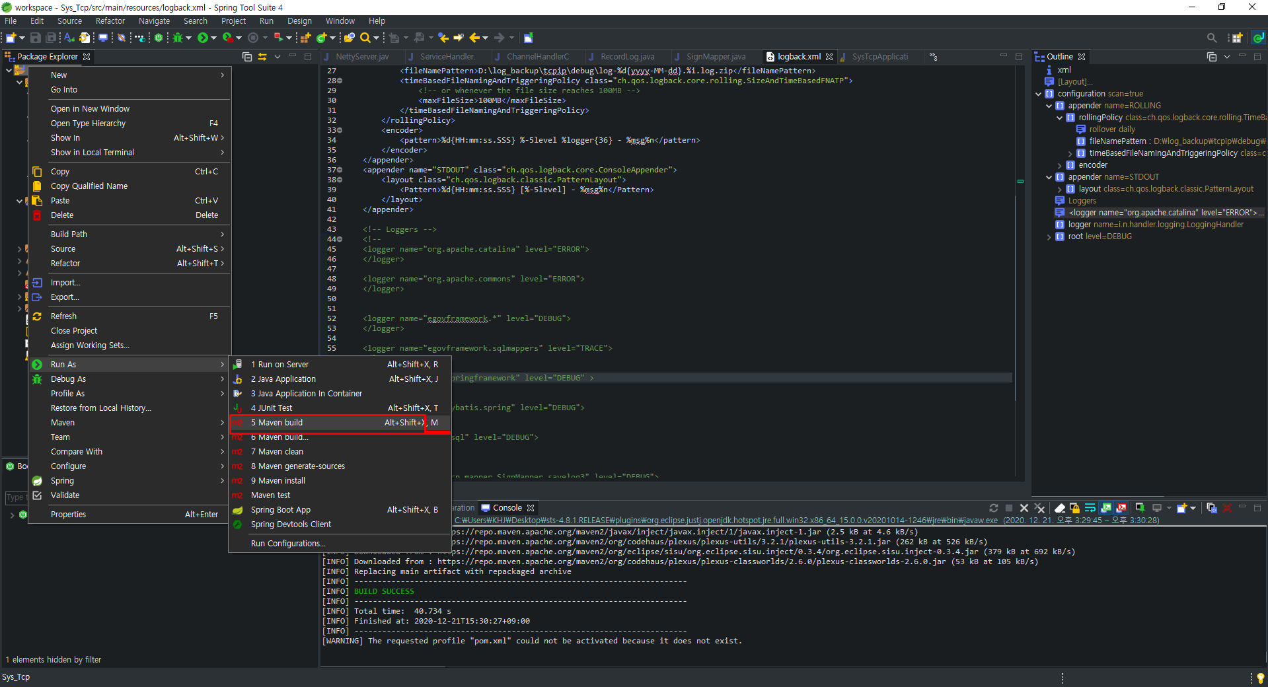
Notes:
5. Maven build 선택 후 정상적으로 완료되면 동일한 경로에 배포파일이 생성된다.

Slide 15
Notes:
6. 배포파일 확인!

Slide 16
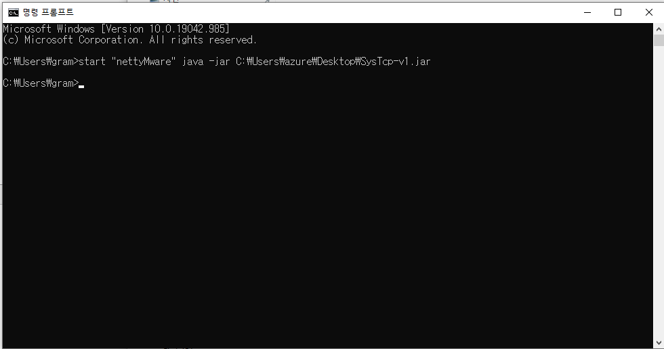
Notes:
7. 생성된 jar 배포파일을 서버 PC로 옮긴 후 콘솔(cmd)을 통해 실행한다.
미들웨어 실행 방법 : start “nettyMware” java –jar C:\Users\azure\Desktop\SysTcp-v1.jar
명령어를 입력한 후 엔터를 치면 새로운 콘솔 창이 뜨면서 실행된다.
(start “작업관리자에서 보고자 하는 프로세스 이름” Java –jar 경로 및 파일이름)

Slide 17
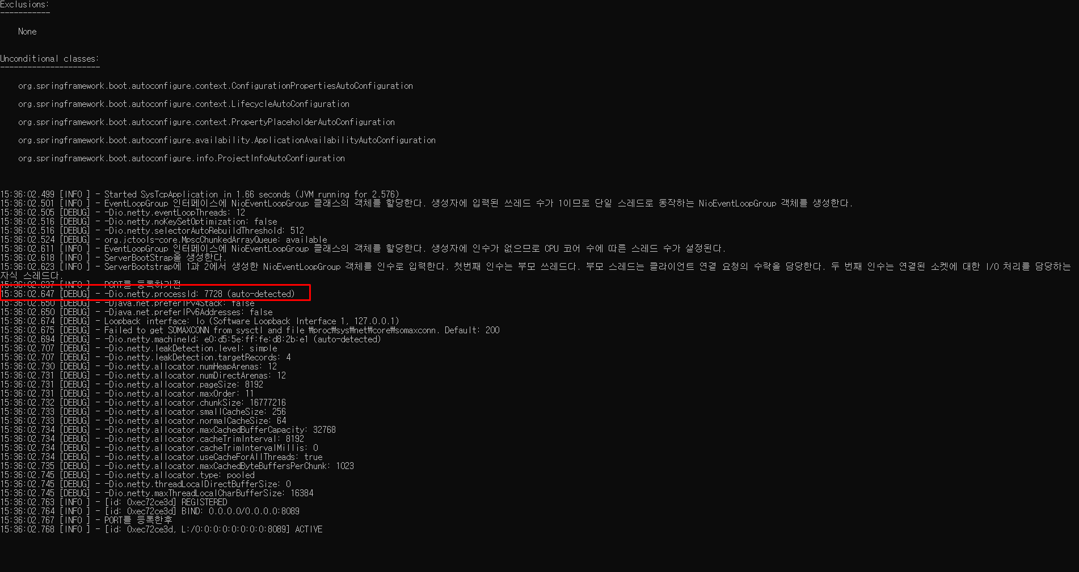
Notes:
8. 프로세스 ID 7728 번으로 미들웨어가 실행된다.
배포 후 이 프로세스 ID 를 작업관리자에서 찾아서 종료해야 프로그램을 완전히 종료할 수 있다.

Slide 18
Thank you~!

